Slide 1

Nouveautés
Python 3.13
Victor
Stinner

Slide 2

Victor Stinner
Développeur cœur de Python depuis 2010
Employé par Red Hat pour contribuer upstream (python.org) et downstream (RHEL, CentOS, Fedora)
Utilisateur de Fedora et vim

Slide 3

Python 3.13

Slide 4
Message d’erreur : random.py
$ python random.py
Traceback (most recent call last):
File "/home/me/random.py", line 1
import random
File "/home/me/random.py", line 3
print(random.randint(5))
AttributeError: module 'random' has no attribute 'randint' (consider renaming '/home/me/random.py' since it has the same name as the standard library module...)

Slide 5
Message d’erreur : numpy.py
$ python numpy.py
Traceback (most recent call last):
File "/home/me/numpy.py", line 1
import numpy as np
File "/home/me/numpy.py", line 3
np.array([1, 2, 3])
AttributeError: module 'numpy' has no attribute 'array' (consider renaming '/home/me/numpy.py' if it has the same name as a third-party module you intended to import)

Slide 6
Message d’erreur : keyword
>>> "Better messages!".split(max_split=1)
TypeError: split() got an unexpected keyword argument 'max_split'. Did you mean 'maxsplit'?

Slide 7
Interpréteur interactif
Historique multiligne
Commandes help, exit, quit sans parenthèses
Prompt et traceback colorés
F1 pour l’aide, F2 pour l’historique, F3 pour coller beaucoup de code
Portable (Windows)

Slide 8
Ligne de commande random
# Lancé de dé [1; 6]
$ python -m random 6
4
# Nombre flottant [0; 3.14]
$ python -m random --float 3.14
1.8315066410262233
# Chifoumi (3 choix)
$ python -m random Pierre Feuille Ciseaux
Ciseaux

Slide 9

Free Threading

Slide 10
Free Threading
Suppression du verrou global aka GIL
Projet initié par Sam Gross à Meta
Travail de longue haleine commencé il y a plusieurs années
PEP 703 acceptée dans Python 3.13
Les threads scalent avec le nombre de CPUs
Expérimental et incomplet dans 3.13 !

Slide 11
Free Threading
def fib(n):
if n < 2:
return n
else:
return fib(n - 1) + fib(n – 2)
def workload():
assert fib(37) == 24157817

Slide 12
Free Threading
from threading import Thread
threads = [Thread(target=workload)
for _ in range(12)]
for thread in threads:
thread.start()
for thread in threads:
thread.join()
33.6 sec → 14.2 sec: 2.4x plus rapide !

Slide 13
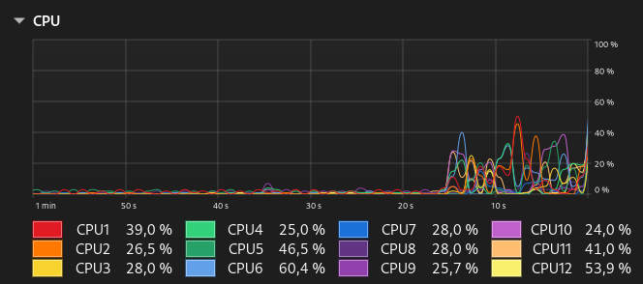
Python classique

Slide 14
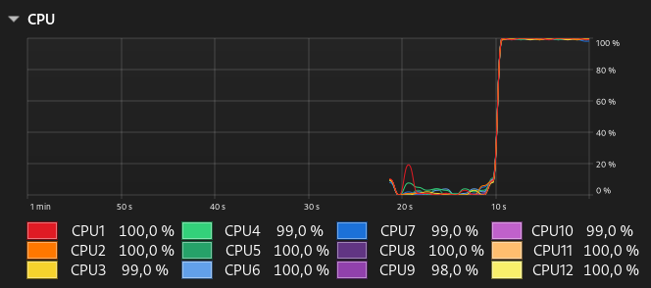
Python Free Threading

Slide 15
Free Threading
Python 3.13 : plus lent que Python classique avec un seul thread.
Python 3.14 : réactiver les optimisations desactivées dans Python 3.13.

Slide 16

Compilation
à la volée

Slide 17
Bytecode adaptatif
Tier 1
PEP 659 par Mark Shannon (2021)
Implémenté dans Python 3.11
Modifie le bytecode "chaud" à l’exécution
Ajoute des gardes et spécialise le bytecode

Slide 18
Bytecode adaptatif
>>> def sum(x,y): return x+y
...
>>> dis.dis(sum, adaptive=True)
1 RESUME 0
LOAD_FAST_LOAD_FAST 1 (x, y)
BINARY_OP 0 (+)
RETURN_VALUE

Slide 19
Bytecode adaptatif
>>> for _ in range(1000): _ = sum(1,1)
...
>>> dis.dis(sum, adaptive=True)
1 RESUME_CHECK 0
LOAD_FAST_LOAD_FAST 1 (x, y)
BINARY_OP_ADD_INT 0 (+)
RETURN_VALUE

Slide 20
Compilation à la volée
Tier 2
Conception "copy-and-patch" légère et rapide
Backend LLVM pour compiler Python
Expérimental et désactivé par défaut !

Slide 21
Compilation à la volée
Représentation intermédiaire (IR) Tier 2 par Mark Shannon et Guido van Rossum
Optimiseur Tier 2 par Ken Jin
Publication "Copy-and-patch" par Haoran Xu et Fredrik Kjolstad (2021)
PEP 744 par Brandt Bucher (2024)

Slide 22
Compilation à la volée
def eratosthene(limite):
L = [True] * limite
L[0] = False; L[1] = False
i = 2
while i * i < limite:
if L[i]:
j = i * i
while j < limite:
L[j] = False
j += i
i += 1
return L
limite=100: 3.16 us → 2.10 us: 1.5x plus rapide !

Slide 23

Autres
nouveautés

Slide 24
Bases de données clé-valeur
dbm gagne un backend SQLite
Example XXX

Slide 25
Support des plateformes
WebAssembly (WASM) passe en Tier 2
(2 core devs, bloque une release)
Android (PEP 738) et Apple iOS (PEP 730) passent en Tier 3
(1 core dev, ne bloque pas une release)

Slide 26
Dette technique
Suppression de 19 modules, PEP 594 (2019) :
cgi, crypt, nntplib, xdrlib, etc.
Suppression de 2to3 : son ancien parseur ne gère pas la grammaire Python 3.10

Slide 27
Plus rapide !
Python 3.13 est entre 5% et 8% plus rapide que Python 3.12 globalement.
Jusqu’à 20% plus rapide pour du code asyncio !

Slide 28

En résumé

Slide 29
Nouveautés Python 3.13
Meilleurs messages d’erreur
Interpréteur interactif plus complet
Free Threading (expérimental)
Compilation à la volée (expérimental)
Réduction de la dette technique
Meilleures performances
https://docs.python.org/3/whatsnew/3.13.html

Slide 30

Questions ?

Slide 31
Droit d’auteur
Dessins par l’artiste Djamila Knopf

